Slide 1
第3章 MATLAB图像处理基础
本章主要介绍利用MATLAB来实现数字图像处理的基本操作。
主要包括以下几个方面的内容：
MATLAB图像处理工具箱
图像类型的转换
图像文件的读写
图像文件的显示。
介绍这4个部分目的是为了让同学了解MATLAB图像处理工具箱的基础上，能够利用该工具箱来实现基本的图像处理操作。

Slide 2
3.1图像处理工具箱
在MATLAB中，所提供的工具箱种类是非常多的，包含的应用领域非常广阔，例如Control System Toolbox（系统控制工具箱）、Database Toolbox（数据库工具箱）、Filter Design Toolbox（滤波器设计工具箱）、Signal Processing Toolbox（信号处理工具箱）等，利用这些工具箱用户可以非常方便地实现所需要的计算、分析、处理等功能。本书主要是介绍MATLAB与图像处理的相关操作，在MATLAB中也提供了与图像处理相关的工具箱——Image Processing Toolbox（图像处理工具箱）。下面具体介绍MATLAB中的图像处理工具箱的相关内容。

Slide 3
3.1.1图像处理工具箱使用向导
Image Processing Toolbox（图像处理工具箱）是利用了MATLAB强大的数学计算能力，为广大用户提供了一套全方位的参照标准算法和图形工具，用于进行图像处理、分析、可视化和算法开发。该工具箱提供的图像处理操作非常广泛，包括：
图像数据的读取和保存：将图像数据读取到工作空间，处理后图像进行保存；
图像的显示：将图像文件在窗口中显示出来；
创建GUI：创建图像用户接口，实现交互操作；

Slide 4
图像的几何变换：又称图像的空间变换，例如图像的缩放、图像的旋转、图像的平移、图像的镜像和图像的裁剪等操作；
图像滤波器设计及线性滤波：可以进行线性滤波和设计FIR等滤波器；
形态学图像处理：可以进行膨胀和腐蚀，以及基于膨胀和腐蚀的处理，并且可以进行数学形态学重建等操作；
图像域变换：可以进行傅里叶变换、离散正弦或余弦变换、Radon变换等；
图像增强：可以进行灰度拉伸、对比度增强和去噪处理等；
图像分析：可以进行图像的直方图统计、边缘检测、边界跟踪和四叉树分解等操作

Slide 5
图像合成：将两幅或多幅部分图像拼接成一幅完整图像；
图像配准：可以基于控制点配准图像；
图像分割：将一幅图像按照一定规则分成多个部分，区域生长，阈值分割等；
图像ROI处理：针对图像中感兴趣区域进行处理，ROI选取等；
图像恢复：图像中含有噪声或者图像发生退化，利用某些算法将图像进行还原和恢复；
彩色图像处理：图像的彩色空间类型及彩色空间变换，例如RGB彩色空间；
邻域和块处理：可以进行块操作、滤波、填充、滑动邻域操作、分离块操作和列处理。

Slide 6
3.1.2学习更多关于图像处理工具箱
MATLAB图像处理工具箱的主页——http://www.mathworks.com/products/image/，在该主页中有丰富的MATLAB图像处理工具箱视频和示例，在线研讨会，技术资源和用户中心等，用户可以根据需要进行访问和学习；

Slide 7
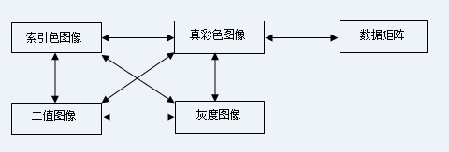
3.2图像类型的转换

Slide 8
3.1.4 图像术语
像素（Pixel）：图像采样的网格单位。
屏幕分辨率：显示屏能显示的像素点数。
DPI（Dot Per Inch）：描述绘图方式图像的印刷分辨率
PPI（Pixel Per Inch）：描述图像质量。
比如说，有人发给我一副网站上下载的图片，900*600像素，如果我想知道它在 300Dpi 下有多大，我就可以进行如下的换算：
成品图片尺寸高度 = 900 像素 / 300Dpi成品图片尺寸宽度 = 3英寸高
600 像素 / 300Dpi= 2英寸宽
Notes:
实际上 dot 可以指半调印刷的墨点，可以指喷墨打印的墨点，可以指扫描仪的采样点
屏幕物理像素,在计算机中的显示
你应当做的是理解数字图像与屏幕与印刷品等媒介各自的特性以及相互的尺度转换与映射关系，然后理解某个语境下具体在说什么，忽略作者到底在措辞上用了「DPI」还是「PPI」。

Slide 9
索引图简介
1、索引图像
索引图像包括一个数据矩阵X，一个颜色映像矩阵Map。
Map是一个包含三列、若干行的数据阵列，其中每个元素的值均为[0, 1]之间的双精度浮点型数据。Map矩阵的每一行分别表示红色、绿色和蓝色的颜色值。在MATLAB中，索引图像是从像素值到颜色映射表值的“直接映射”。
像素颜色由数据矩阵X作为索引指向矩阵Map进行索引，例如，值1指向矩阵Map中的第一行，值2指向第二行，以此类推。

Slide 10
颜色映射表通常和索引图像存在一起，当用户在调用函数imread时，MATLAB自动将颜色映射表与图像同时加载，在MATLAB中可以选择所需要的颜色映射表，而不必局限于使用默认的颜色映射表。
[x,map]=imread(‘trees.tif’)
max(max(x))=127 %查看颜色map只有127种颜色。
imshow（x,map）%显示索引图像。
Notes:
分别解释一下这三行代码：
1. which trees.tif
max(x)求每一列的最大值，然后再max一下，就是这些列里面再选出最大值

Slide 11
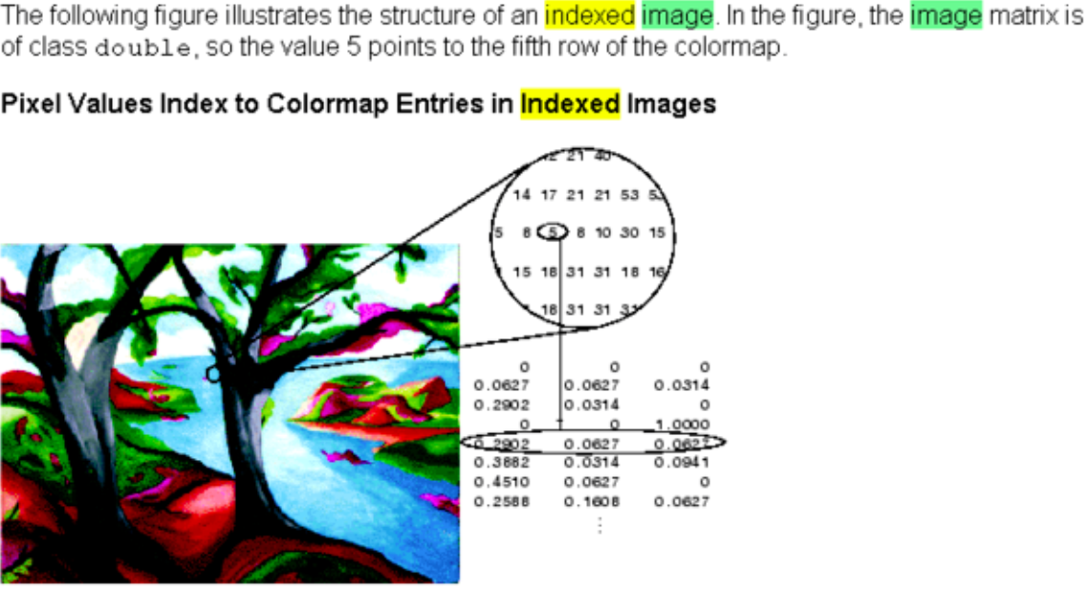

Slide 12
colormap
颜色图是一个3列矩阵，其元素数值定义在区间[0,1]。矩阵的每行元素表示1一个真色彩向量，即红、绿、蓝3基色的系数。颜色图的第k行定义第k种颜色，其中
map(k,:)=[r(k) g(k) b(k)]
定义为红、绿、蓝亮度。
cmap=colormap可以看到默认的256色颜色图。
也可以在figure property里面设置。colormap在一维矩阵图里面看得见效果。
ex:
>> [X,map] = imread('trees.tif');
>> figure,imshow(X,map);
>> doc colormap;
>> figure,imshow(X,colormap);
>> colormap spring;
>> colormap gray;
newmap=colorcube(128);%创建128色的颜色表
Notes:
默认的colormap为parula

Slide 13
颜色图种类：
.autumn 从红色平滑变化到橙色，然后到黄色;
.bone 具有较高的蓝色成分的灰度色图。该色图用于对灰度图添加电子的视图。
.colorcube 尽可能多地包含在RGB颜色空间中的正常空间的颜色，试图提供更多级别的灰色、纯红色、纯绿色和纯蓝色。《Simulink与信号处理》
.cool 包含青绿色和品红色的阴影色。从青绿色平滑变化到品红色。
.copper 从黑色平滑过渡到亮铜色。
.flag 包含红色、白色、绿色和黑色。
.gray 返回线性灰度色图。 colormap gray 可应用灰度颜色图
.hot 从黑色平滑过度到红色、橙色和黄色的背景色，然后到白色。 book.iLoveMatlab.cn
.hsv 从红色，变化到黄色、绿色、青绿色、品红色，返回到红色。
.jet 从蓝色到红色，中间经过青绿色、黄色和橙色。
.line 产生由坐标轴的ColorOrder属性产生的颜色以及灰色的背景色的色图。 .pink 柔和的桃红色。
.prism 重复这六种颜色：红色、橙色、黄色、绿色、蓝色和紫色。
.spring 包含品红色和黄色的阴影颜色。
.summer 包含绿色和黄色的阴影颜色。
.white 全白的单色色图。 Matlab中文论坛
.winter 包含蓝色和绿色的阴影色。

Slide 14
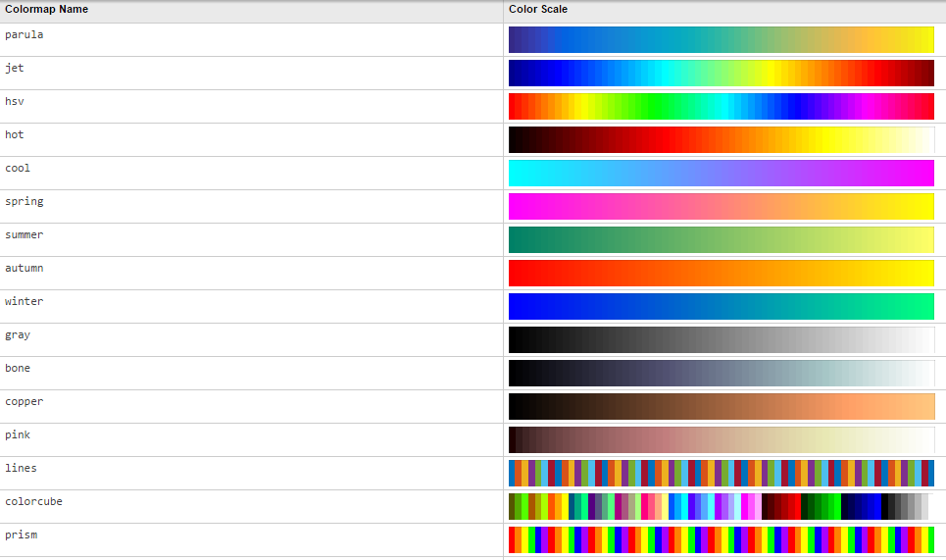

Slide 15
真彩色RGB
24位真彩：就是RGB,共有1670万种颜色
8位表示256色，
24位是1600万色（2的24次方）
32位是40亿（2的32次方）
24位可满足绝大多数要求。当然，位数越多，文件体积越大。 图像色彩效果越好

Slide 16
索引图和真彩色图的区别
索引模式的图像：
有颜色图的图像。就像是一块块由彩色的小瓷砖所拼成的，由于它最多只能有256种彩色，所以它所形成的文件相对其它彩色要小得多。
索引模式的另一个好处是它所形成的每一个颜色都有其独立的索引标识。当这种图像在网上发布时，只要根据其索引标识将图像重新识别，它的颜色就完全还原了。索引模式主要用于网络上的图片传输和一些对图像象素、大小等有严格要求的地方

Slide 17
3.2.1 RGB图像转换为灰度图像
在MATLAB中，将RGB图像转换为灰度图像，需要调用函数rgb2gray( )，其调用格式如下：
X=rgb2gray(I)：该函数是将RGB图像I转换为灰度图像X，其中I表示RGB图像，X表示转换后的灰度图像。
例：3-1 将RGB图像转化为灰度图
例：3-2 将索引图像的颜色图转化为灰度颜色图
灰度图，Gray Scale Image 或是Grey Scale Image，又称灰阶图。把白色与黑色之间按对数关系分为若干等级，称为灰度。灰度分为256阶。
什么叫灰度图？任何颜色都有红、绿、蓝三原色组成，假如原来某点的颜色为RGB(R，G，B)，那么，我们可以通过下面几种方法，将其转换为灰度：
1.浮点算法：Gray=R*0.3+G*0.59+B*0.11
2.整数方法：Gray=(R*30+G*59+B*11)/100
3.移位方法：Gray =(R*76+G*151+B*28)>>8;
4.平均值法：Gray=（R+G+B）/3;
5.仅取绿色：Gray=G；
通过上述任一种方法求得Gray后，将原来的RGB(R,G,B)中的R,G,B统一用Gray替换，形成新的颜色RGB(Gray,Gray,Gray)，用它替换原来的RGB(R,G,B)就是灰度图了。

Slide 18
3.2.2 RGB图像转换为索引图像
在MATLAB中，将真彩色图像转换成为索引图像直接调用函数rgb2ind ( )。在早期的MATLAB版本中有大致四种转换方法：直接法、均匀量化法、最小方差量化法和颜色表近似法，最新的MATLAB版本（如MATLAB R2010a）中只有后三种转换方法。除此之外，在函数rgb2ind ( )还可以输入参数项dither_option，其表示是否使用抖动。
3-3
Notes:
均匀量化 - 均匀量化将 RGB 颜色立方体削减为较小的 tol 长度的立方体。例如，如果您指定 tol 为 0.1，则立方体的边缘为 RGB 立方体长度的十分之一。小立方体总数为：
n = (floor(1/tol)+1)^3
每个立方体表示输出图像中的一种颜色。因此，颜色图的最大长度为 n。rgb2ind 会删除不显示在输入图像中的任何颜色，因此实际颜色图可能明显小于 n。
最小方差量化 - 最小方差量化将 RGB 颜色立方体削减为不同大小的较小块（未必是立方体），具体取决于这些颜色在图像中的分布情况。如果输入图像实际使用的颜色数少于指定的数量，则输出颜色图也会变小。
我们常常使用的是R、G、B各8位的24位真彩色图像。但如果要求将这种图像在色彩空间有限的显示屏上显示出来，或在打印机上打印出来，往往因为它们的低分辨率使得一张清晰的图像在显示出来之后变得模糊或者失真，因此就需要半色调技术来帮助我们最大程度地还原真实图像。

Slide 19
3.2.3灰度图像转换为索引图像
在MATLAB中，灰度图像是一个二维数组矩阵，而索引图像不仅包括一个二维的数组矩阵，还包括一个M×3的颜色映射表。所以要想将灰度图像转换成为索引图像，则必须生成对应的颜色映射表。在MATLAB中可以直接调用函数gray2ind( )来实现图像转换。其调用格式如下：
[X,map]=gray2ind(I,n)：该函数是将灰度图像I转换为索引图像，其中I指的是原灰度图像，n是灰度级数，默认值为64，[X,map]对应转换后的索引图像，map中对应的颜色值为颜色图gray(n)中的颜色值。
[X,map]=gray2ind(BW,n)：该函数是将二值图像BW转换为索引图像，其中BW指的是二值图像，n是灰度级数，默认值为2，[X,map]对应转换后的索引图像，map中对应的颜色值为颜色图gray(n)中的颜色值。二值图像实际上也是灰度图像，只是其灰度级为2 而已

Slide 20
3.2.4索引图像转换为灰度图像
利用函数gray2ind( )可以将灰度图像转换为索引图像，同样，索引图像也是可以转换成为灰度图像的，在MATLAB中直接调用函数ind2gray( )即可实现，其调用格式如下：
I=ind2gray(X,map)：该函数是将具有颜色映射表map的索引图像转换为灰度图像，去除了索引图像中的颜色、饱和度信息，保留了图像的亮度信息。其中[X,map]对应索引图像，I表示转换后的灰度图像。输入图像的数据类型可以是double型或uint8型，但输出为double型。
3-6

Slide 21
3.2.5索引图像转换为RGB图像
在MATLAB中，利用函数rgb2ind( )可以将RGB图像转换为索引色图像，同样索引图像也可以转换为RGB图像，利用函数ind2rgb( )即可实现，其调用格式如下：
RGB=ind2rgb(X,map)：该函数是将索引图像[X,map]转换为RGB图像，其中[X,map]指向索引图像，RGB指向转换后的真彩色图像。转换过程中形成一个三维数组，然后将索引图像的颜色映射表中的颜色值赋值给三维数组。输入图像的数据类型可以是double型、uint8型或uint16型，输出为double型。
3-7

Slide 22
3.2.6二值图像的转换
在MATLAB中，二值图像中的数据类型实际上是logical型，’0’代表黑色、’1’代表白色，所以二值图像实际上是一幅“黑白”图像。那么，将其他图像转换为二值图像，首先必须规定一个规则：将其他数组中什么数据变为’1’，什么数据变为’0’。常用的方法是“阈值法”，它是确定一个阈值，小于阈值就取为’0’，其他的全部取为’1’。在MATLAB中实现这一功能的函数为im2bw( )，其调用格式根据转换的原图像不同而各有差异。如果输入不是灰度图像，先将其转换为灰度图像，然后通过阈值法转换为二值图像。
3-8 9 10

Slide 23
3.2.7数值矩阵转换为灰度图像
在MATLAB中，一个数据矩阵就相当于一幅数字图像，只是在数字图像中对应的数组元素必须在一定的取值范围，因此，只要将对应数据矩阵中的元素按一定规律进行转换，就可以将矩阵转换为图像了。在MATLAB中可以利用函数mat2gray( )，将一个数据矩阵转换为一幅灰度图像，其调用格式为：
I=mat2gray(X,[ xmin, xmax])：该函数是按照指定的取值区间[xmin,xmax]将数据矩阵X转换为灰度图像I，xmin对应灰度值0，即黑色，xmax对应灰度值1，即白色。数据矩阵中小于xmin的值取为0，大于xmax的值取为1。如果不指定取值区间[xmin, xmax]，即缺省情况下，将数据矩阵X中最小值设为xmin，最大值设为xmax。
3-11

Slide 24
3.3图像文件的读写
在MATLAB中，用户想要对一幅图像或者图像文件进行操作和处理，最首要的一个步骤就是对需要处理的图像或者文件进行“读取”，然后再进行具体的操作和处理，最后可以将处理后的图像进行保存。MATLAB为广大用户提供了专门的函数，可以方便地进行图像信息的读取，图像文件的保存。本节中将具体讲述图像文件读写的相关内容。

Slide 25
3.3.1文件信息读取
在MATLAB中，对图像进行操作和处理时，经常需要知道图像文件的文件名、文件格式、图像大小、图像类型、数据类型等信息，可以直接调用MATLAB函数imfinfo( )来读取图像文件的信息。其调用格式如下：
INFO=imfinfo(‘filename’, ‘fmt’)或者INFO=imfinfo(‘filename.fmt’)：该函数是读取文件filename.fmt的信息。其中，filename指的是图像文件的“文件名”，fmt指的是该文件的“扩展名”，INFO是一个结构数组。不同格式的文件最终得到的INFO所包含的结构成员不同，但基本都包含前9个结构成员，具体如下表3.2所示：

Slide 26
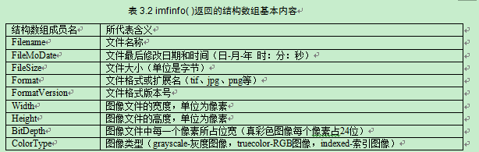
info=imfinfo('cameraman.tif');

Slide 27
3.3.2图像文件的读取
在MATLAB中，图像文件的读取最主要的是利用函数imread( )，该函数几乎支持MATLAB中所有的图像文件格式。根据所读取图像格式的不同以及图像类型的不同，该函数的调用格式也各不相同。下面将分别从“常见图像格式读取”和“特殊图像格式读取”两部分进行介绍：
1.常见图像格式读取
2.特殊图像格式读取
3-12

Slide 28
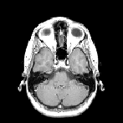
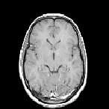
3.3.5 单帧显示
在MATLAB中，图像数组的第四维保存多帧图像的帧位。需要显示单独一帧时，可指定MATLAB标准索引序号，调用imshow函数来完成。
a=imread('mri.tif',8); '3-5
（a）显示图像第6帧 | （b）显示图像第12帧

Slide 29
3.3.6 多帧显示
clear all;
%初始化打开图像文件mri.tif共27帧的数组
mri=uint8(zeros(128,128,1,27));
for f=1:27
[mri(:,:,:,f),map]=imread('mri.tif',f);
%把对应的每一帧读入内存中
end
montage(mri,map)

Slide 30
3.3.3图像文件的保存
MATLAB中利用函数imwrite( )来实现图像文件的写入操作，即保存，与函数imread( )的作用相对。其调用格式通常有以下几种：
imwrite(I, 'filename', 'fmt')：该函数是把图像数据I保存到由字符串“filename”指定的文件中，存储的文件格式由fmt指定。与函数imread( )使用类似，如果所指定的保存文件filename不在当前目录下或MATLAB的目录下，必须指明其完整路径。fmt的取值必须是MATLAB所支持的图像文件格式。图像数据I不能为空，如果I为灰度图像，那么I应该是一个M N的二维数组，如果I为彩色图像，那么I应该是一个M×N×3的三维数组。如果fmt指定的格式为TIFF，那么函数imwrite( )可以接受M×N×4的三维数组。

Slide 31
imwrite(X,map, 'filename', 'fmt')：该函数是用于保存索引色图像，其中X表示索引色图像数据矩阵，map表示与其关联的颜色映射表，filename为保存的文件名，fmt为文件的保存格式。如果X是uint8或uint16类型的数组，函数imwrite( )将数组中的实际数据按相同的类型保存在文件filename中，前提是所保存的文件格式必须支持uint8或uint16的数据类型，否则会出错。在MATLAB中支持16位图像的存储的文件格式有PNG和TIFF。如果X是double类型的数组，函数imwrite( )采用uint8(X-1)表示数组中的值并写入到文件filename中。颜色映射表map必须是MATLAB所支持的颜色映射表类型。
imwrite(x,map,'trees.bmp');

Slide 32
imwrite(…, 'filename')：该函数是将图像保存到文件中时，从filename的扩展名中推断图像的文件格式，该扩展名要求必须是MATLAB所支持的类型。函数imwrite()中在filename之前的参数“…”与前面提到的格式是相同的调用方式。
imwrite(…, 'Param1',Val1, 'Param2',Val2,…)：该函数是用于在保存HDF、JPEG、PBM、PGM、PPM、PNG、RAS、GIF和TIFF等类型文件时指定某些参数值。例如，在保存JPEG文件时，可以存储以下参数：品质（Quality）、注释（Comment）、模式（Mode）和像素位数（BitDepth）；在保存HDF文件时，可以指定图像的压缩性（Compression）、品质（Quality）和写入模式（WriteMode）。不同的文件格式所保存的参数不同，用户可以参考帮助文档中的相关介绍。例如imwrite(I, 'trees.png', ' BitDepth',8)其含义是将图像I保存在文件“trees.png”中，并且给参数BitDepth赋值为8。

Slide 33
3.4图像文件的显示
在数字图像处理中，对一幅图像进行处理和操作，第一步是将该图像读取出来，然后完成后续的处理操作。但用户如何知道处理的结果怎样呢，它与原图像之间有什么差别呢。这就要求将图像可以在屏幕上进行显示，然后人眼就能最直接地对图像进行观察和分辨。在MATLAB中提供了丰富的函数，可以实现对图像的显示，例如显示灰度图像，显示彩色图像，显示多帧图像，显示图像像素信息等。本小节将具体介绍MATLAB中图像显示函数以及各自的功能。

Slide 34
3.4.1图像显示函数
在MATLAB中用于显示图像的窗口有两种：
使用MATLAB图像工具浏览器（Image Tool Viewer），通过调用函数imtool( )来实现；
使用MATLAB的通用图形图像视窗，通过调用函数imshow( )来实现。
在MATLAB命令窗口中，输入以下指令：
>> I=imread('lena.bmp'); %读取图像信息
>> imtool(I); %用函数imtool( )显示，使用的是图像工具浏览器
>> imshow(I); %用函数imshow( )显示，使用的通用图形图像视窗
将得到如图3.27所示结果：图（a）和图（b）分别是两种图像显示窗口界面：图像工具浏览器界面和通用图像图像视窗界面。

Slide 35
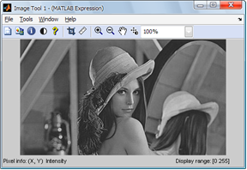
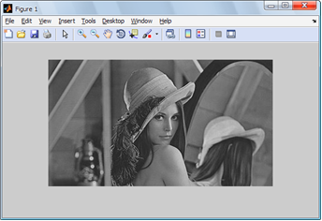
图（a） 图（b）
imshow + colorbar 3-16
montage 3-17

Slide 36
3.4.2像素信息的显示
在MATLAB图像处理工具箱中包含两个函数可以返回用户指定的图像像素的数据值：函数impixel( )和函数impixelinfo( )。
1.函数impixel( )
函数impixel( )可以返回选中像素或像素集的数据值。用户可以直接将像素坐标作为该函数的输入参数或者用鼠标选中像素。
2.函数impixelinfo( )：
函数impixelinfo的功能是在当前显示的图像中创建一个像素信息工具。这个像素信息工具显示的是鼠标光标所在图像的像素点的信息，并且可以显示该图像窗口中的所有图像中的像素的信息。该像素信息显示工具默认在图像窗口的左下角，其中内容包括两个部分：一是一个字符串“Pixel Info”，二是在字符串后的像素信息。
3-20 21

